Slide 1



1.4.1空间向量与平行、垂直关系

Slide 2


学习目标：
1、理解直线的方向向量和平面的法向量，会用待定系数法求平面的法向量；
2、能用向量方法判定空间线面的平行和垂直关系。

Slide 3



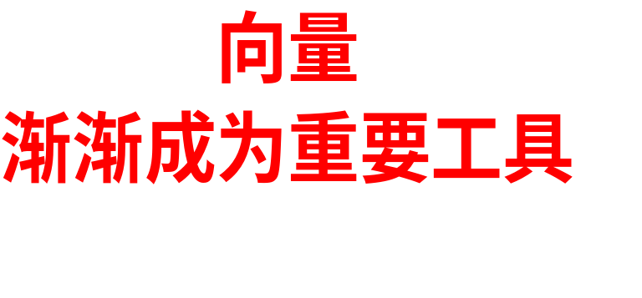
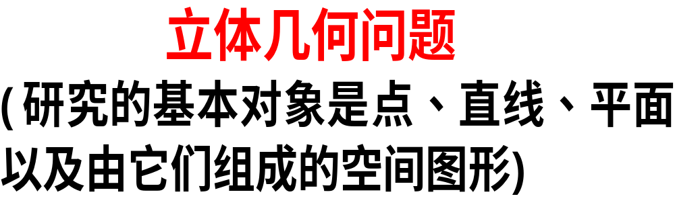
研究
Notes:
广东省阳江市第一中学周如钢

Slide 4

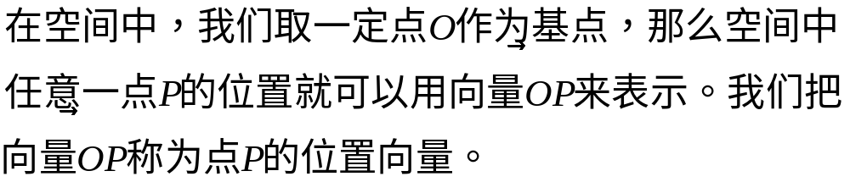
一、点的位置向量：
P
O

Slide 5
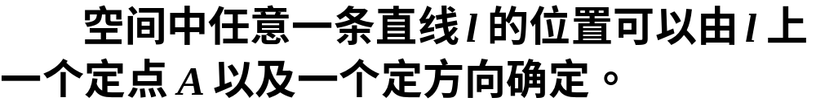



二、直线的方向向量：
直线l上的向量 以及与 共线的向量叫做直线l的方向向量。
B
A

Slide 6
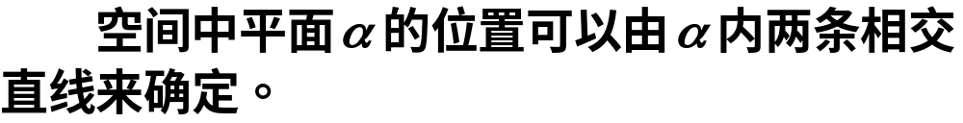

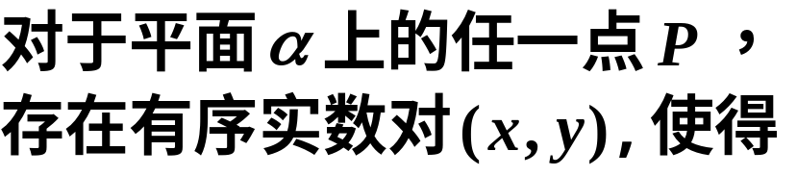

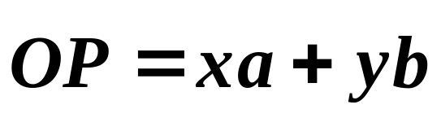




三、平面的法向量：
P
O
平面的法向量：如果表示向量 的有向线段所在直线垂直于平面 ，则称这个向量垂直于平面 ，记作 ⊥ 。如果 ⊥ ，那么向量 叫做平面 的法向量。

Slide 7


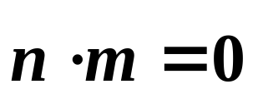
给定一点A和一个向量 ，那么过点A，以向量 为法向量的平面是完全确定的。
l
注意：
1、法向量一定是非零向量；
2、一个平面的所有法向量都互相平行；
3、向量 是平面的法向量，向量 是与平面平行或在平面内，则有
A

Slide 8
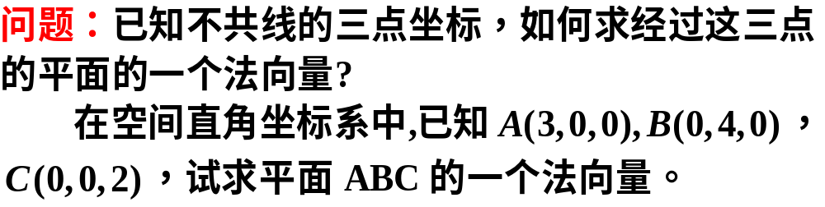
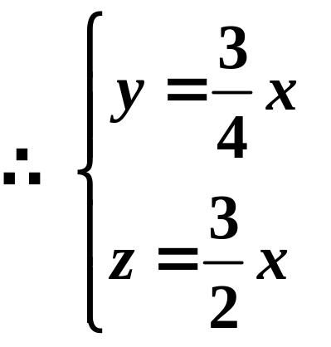
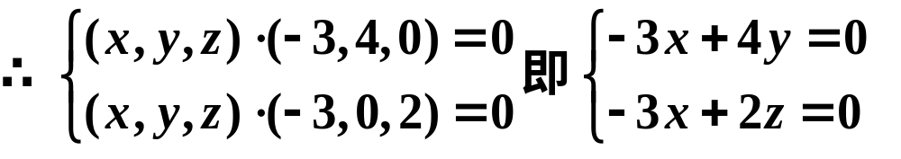
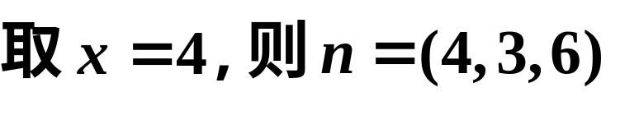
Notes:
知识要点2

Slide 9
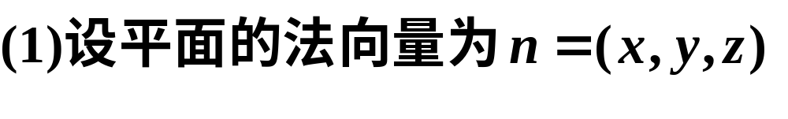
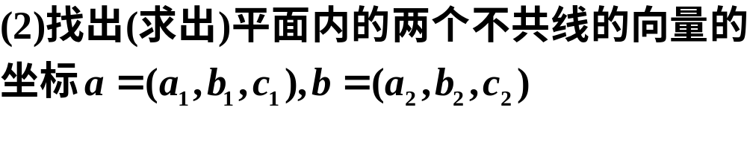
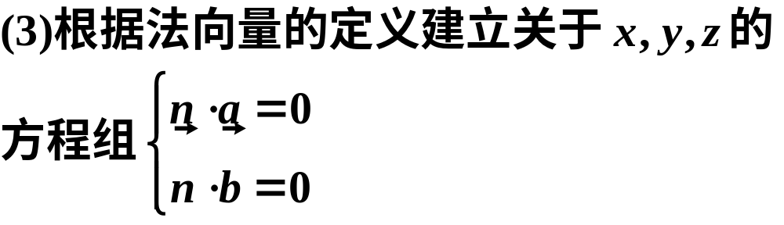

Slide 10
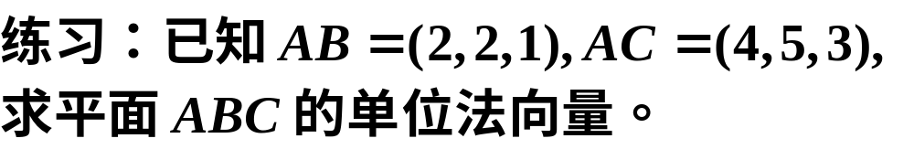
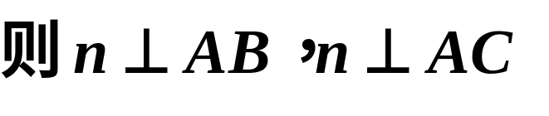
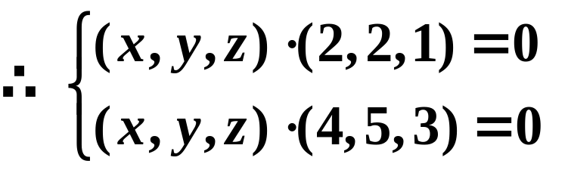
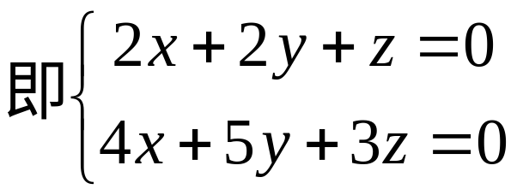
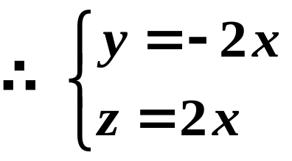
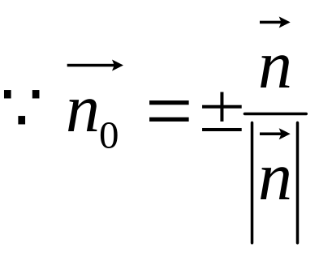
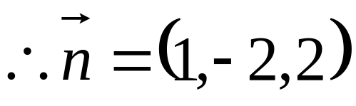
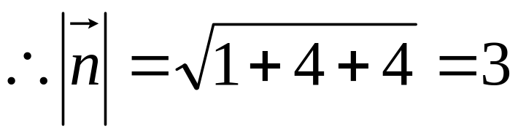
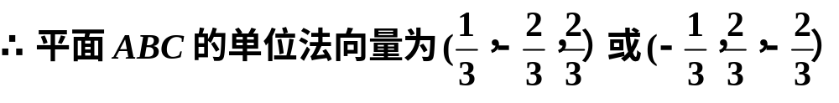
Notes:
例1答案

Slide 11
因为方向向量与法向量可以确定直线和平面的位置，所以可以利用直线的方向向量与平面的法向量表示空间直线、平面间的平行、垂直、夹角等位置关系。
那么如何用直线的方向向量表示空间两直线平行、垂直的位置关系呢？
如何用平面的法向量表示空间两平面平行、垂直的位置关系呢？
Notes:
例1

Slide 12

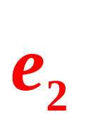
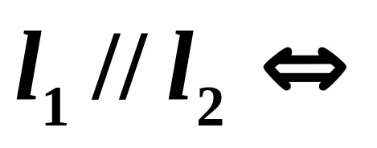
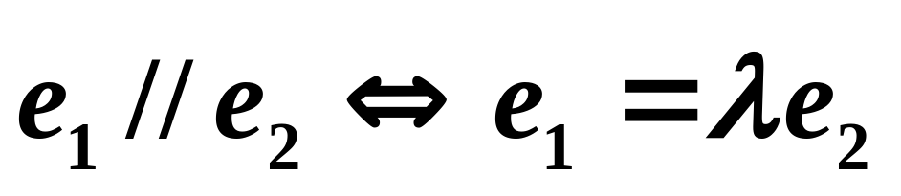
l₁
l₂

Slide 13
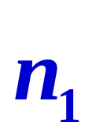
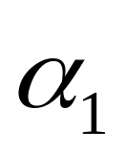
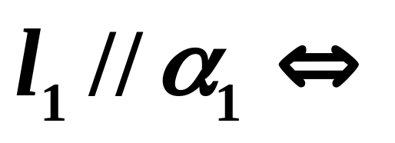
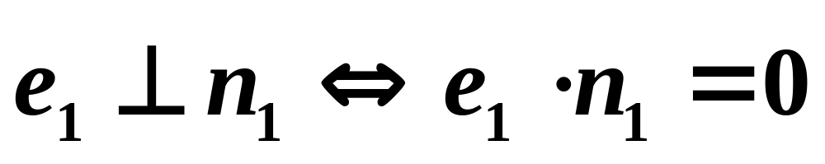
l₁

Slide 14
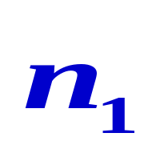
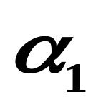
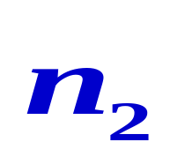
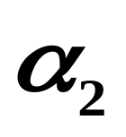
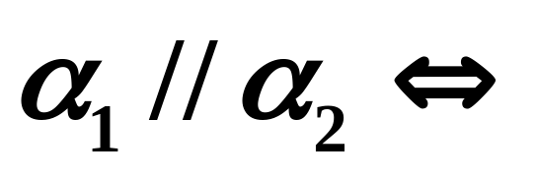
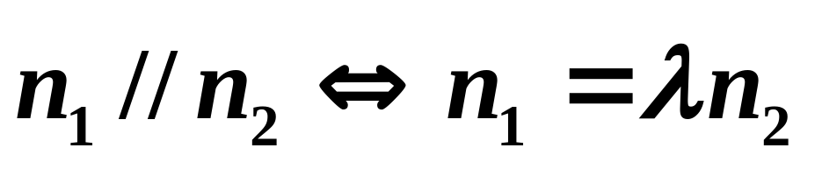

Slide 15
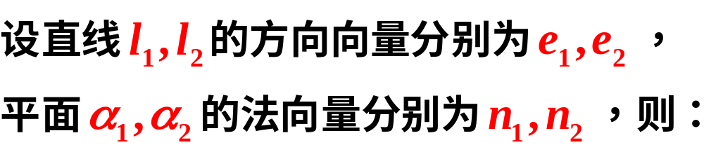
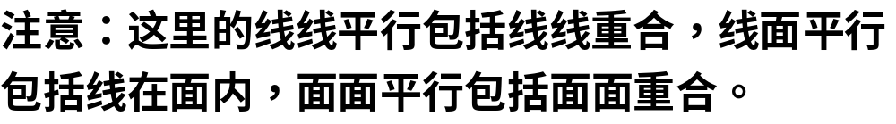
四、平行关系：
线线平行：
线面平行：
面面平行：

Slide 16
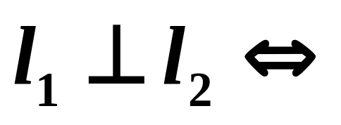
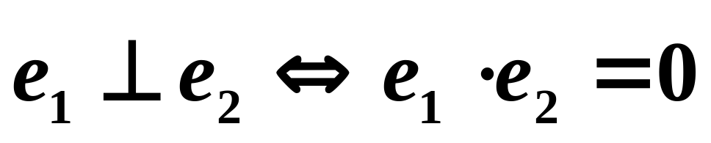
l₁
l₂

Slide 17

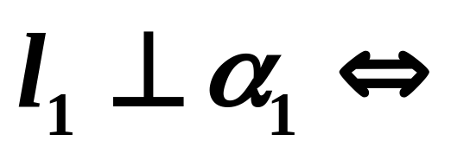
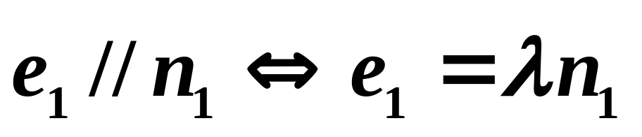
l₁

Slide 18
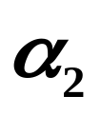
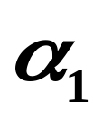
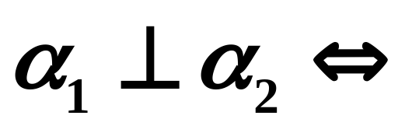
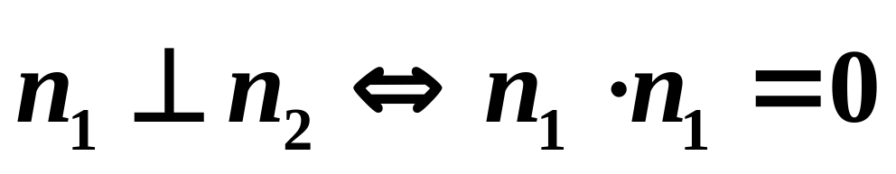

Slide 19
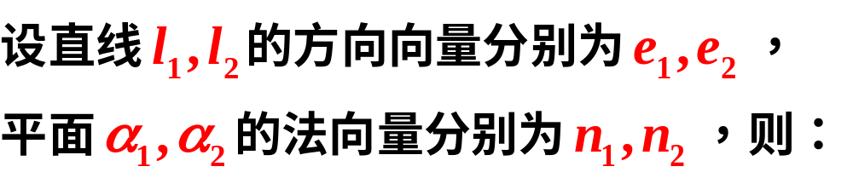
五、垂直关系：
线线垂直：
线面垂直：
面面垂直：
Notes:
例1答案2

Slide 20


【总一总★成竹在胸】
一、点的位置向量：
二、直线的方向向量：
三、平面的法向量：
四、平行关系：
五、垂直关系：

Slide 21


